Slide 1
第二部分 统计学知识回顾
节选自附录A-D

Slide 2
主要内容
第一节 概率和概率分布
第二节 概率分布的特征
第三节 重要概率分布
第四节 统计推断：估计与假设检验

Slide 3
第一节 统计学回顾：概率和概率分布

Slide 4
一、求和符号
性质：
1.若k为常数，则有：

Slide 5
2.若k为常数，则有：
3.对两个变量的求和等于对两个变量分别求和，即：
4.当 a,b为常数时

Slide 6
二、实验、样本空间和事件
随机试验（random experiment）：实验至少有两个可能结果，但不确定哪一个结果会出现的过程。（抛硬币，卜卦）
样本空间或者总体：实验的所有可能结果的集合。
事件：实验结果的集合成为事件，它是样本空间的一个子集。
样本点：样本空间每个元素或每种结果。

Slide 7
二、实验、样本空间和事件
互斥事件：
等可能事件
完备事件：可以穷举实验所有可能结果，成为完备事件。

Slide 8
三、随机变量
随机变量：取值由实验结果决定的变量称为随机变量。
随机变量(RV)可以取许多不同的数值，取这些数值的概率为p，p满足：0≤p≤1。

Slide 9
随机变量
例：若变量 X 表示抛两枚硬后正面朝上的个数。有如下情况：
第一枚硬币
第二枚硬币
正面朝上的次数
T
T
H
H
T
H
T
H
0
1
1
2
X的取值可能是0，也可能是1或 2。其取值与随机
试验的结果有关，X是一个随机变量(R.V或r.v)。

Slide 10
随机变量可分为：
离散型（discrete）随机变量（随机变量的取值是离
散的，只能取有限多个或可列多个）；
连续型（continuous）随机变量（随机变量的取值是
在连续区间内，可以取在某一区间的任一值），如某
年龄的人的身高、体重等随机变量。
9

Slide 11
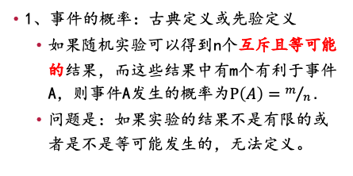
四、概率
1、事件的概率：古典定义或先验定义
如果随机实验可以得到n个互斥且等可能的结果，而这些结果中有m个有利于事件A，则事件A发生的概率为$P\left(A\right)=m/n.$
问题是：如果实验的结果不是有限的或者是不是等可能发生的，无法定义。

Slide 12
四、概率
2、概率的频率定义或经验定义
频数：事件发生的个数
频率：频数除以事件发生的总数
如果观察次数足够多，可以把频率作为事件发生的概率
概率的频率定义下实验结果可以不是互斥，也不要求事件等可能发生。
3、概率的性质（略）

Slide 13
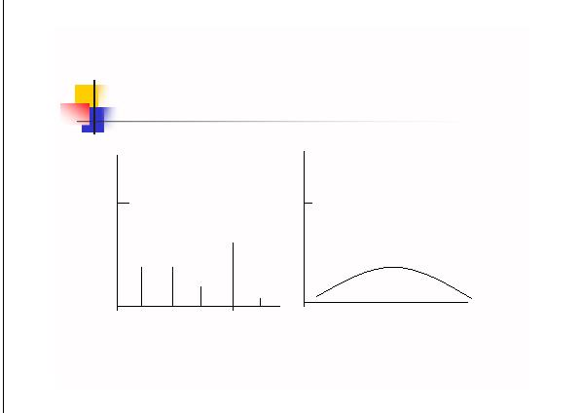
概率的几何表示
 .
概
率
概
率
1.0
1.0
x
x
10 20 30 40 50
离散型随机变量
连续型随机变量
10

Slide 14
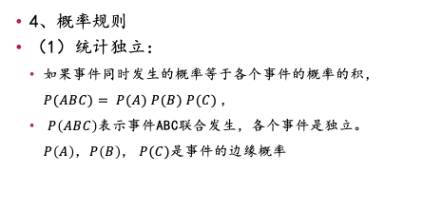
四、概率
4、概率规则
（1）统计独立：
如果事件同时发生的概率等于各个事件的概率的积，$P(ABC)= P(A) P(B) P(C)$，
$P\left(ABC\right)$表示事件ABC联合发生，各个事件是独立。 $P\left(A\right)，P\left(B\right)， P(C)$是事件的边缘概率

Slide 15
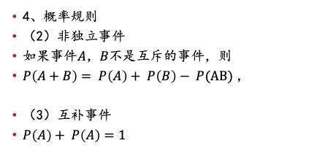
四、概率
4、概率规则
（2）非独立事件
如果事件$A，B不是互斥的事件，$则
$P\left(A+B\right)= P\left(A\right)+ P\left(B\right)− P(AB)$，
（3）互补事件
$P\left(A\right)+ P\left(\overline{A}\right)=1$

Slide 16
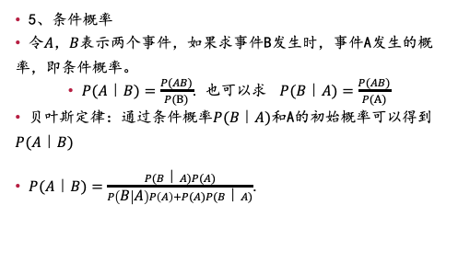
四、概率
5、条件概率
令$A，B$表示两个事件，如果求事件B发生时，事件A发生的概率，即条件概率。
$P(A｜B)=\frac{P(AB)}{P(B)}$. 也可以求 $P(B｜A)=\frac{P(AB)}{P(A)}$
贝叶斯定律：通过条件概率$P(B｜A)$和A的初始概率可以得到$P(A｜B)$
$P(A｜B)=\frac{P(B｜A)P(A)}{P\left(B | A\right)P\left(A\right)+P(\overline{A})P(B｜\overline{A})}$.

Slide 17
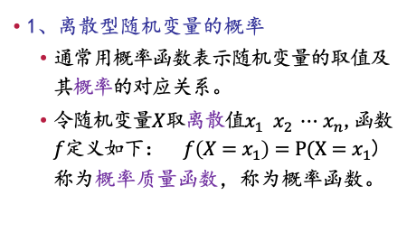
五、随机变量的概率表示
1、离散型随机变量的概率
通常用概率函数表示随机变量的取值及其概率的对应关系。
令随机变量$X$取离散值$x_{1}$ $x_{2} ⋯$ $x_{n}$,函数$f$定义如下： $f\left(X=x_{1}\right)=P(X=$ $x_{1}$)称为概率质量函数，称为概率函数。

Slide 18
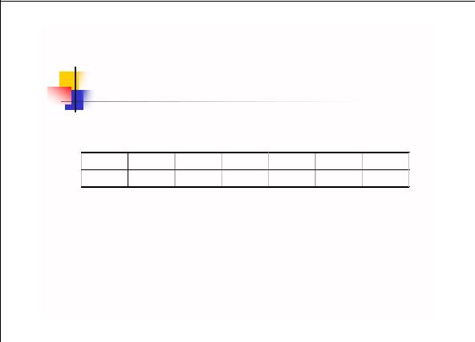
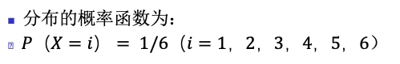
1、离散型随机变量的概率
 用随机变量X描述掷一颗骰子的试验。
X
P
1
1/6
2
1/6
3
1/6
4
1/6
5
1/6
6
1/6
 分布的概率函数为：
$ P（X=i）= 1/6（i=1，2，3，4，5，6$）

Slide 19
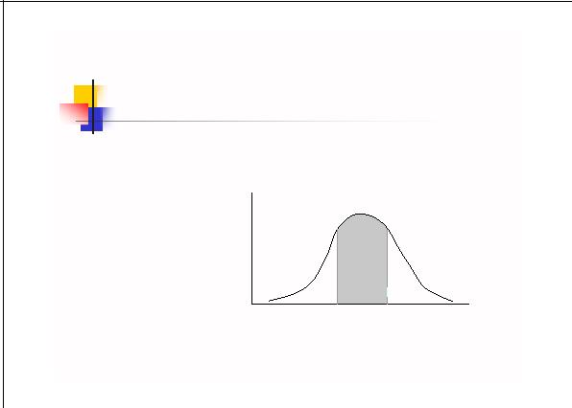
2、连续型随机变量的概率
度量连续型随机变量概率的函数是概率密度函数。
概率密度函数（probabiltity density function,PDF）
度量的是连续随机变量在某一特定范围或区间内的概率。
f ( X )
如X代表一连续随机变
量:身高，我们欲求“人
的身高”在某一区间内
(如60～68英寸)的概
率就是，图中的阴影部分
面积与曲线下总面积之间的比例。
概率密度
0
60
68
身高
图 连续型随机变量的PDF

Slide 20
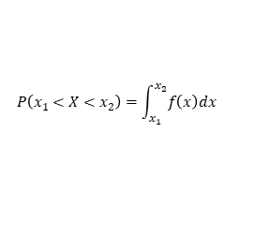
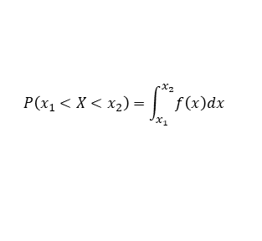
连续型随机变量的PDF 记为f (x)，有：
$$P\left(x_{1}<X<x_{2}\right)=\int_{x_{1}}^{x_{2}}{f\left(x\right)dx}$$
PDF具有如下一些性质：
1. f (x) ≥ 0
$$P\left(x_{1}<X<x_{2}\right)=\int_{x_{1}}^{x_{2}}{f\left(x\right)dx}$$
2.
+∞
∫
3.
f (x)dx＝1
−∞
4.连续随机变量取单点值的概率为0。
P(x ≤ X ≤ x ) = P(x < X ≤ x ) = P(x ≤ X < x ) = P(x < X < x )
1
2
1
2
1
2
1
2

Slide 21
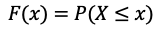
3、累积分布函数(cumulative distribution function ,
CDF)
定义如下：
$$F(x)=P(X≤x)$$
其中，$P(X≤x)$表示随机变量$X$取小于或等于$x$的概率。
F ( x ) =
∑
f ( X )
具有如下性质：
X ≤ x
1. F (−∞) = 0, F (+∞) = 1
2. x < x , F (x ) ≤ F (x )
1
2
1
2
3. P(X > k) = 1− P(X ≤ k) = 1− P(k)
4. P(x < X ≤ x ) = F (x ) − F (x )
1
2
2
1

Slide 22
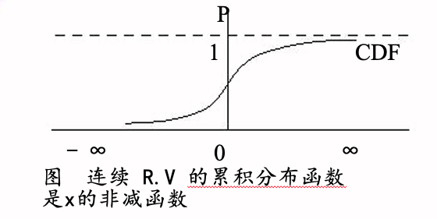
3、累积分布函数

Slide 23
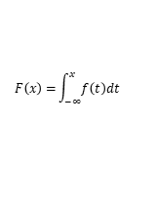
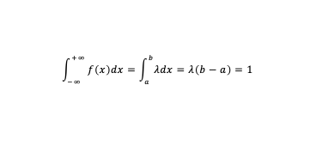
连续型随机变量分布函数举例
例5
若X有密度函数
f(x)
⎧λ
a ≤ x ≤ b
f (x)= ⎨
⎩ 0
其它
则称X服从区间[a,b]上的均匀分布。试求F (x)。
$$\int_{−∞}^{+∞}{f\left(x\right)dx=\int_{a}^{b}{λdx=λ\left(b−a\right)=1}}$$
解
Q
1
b − a
$$F\left(x\right)=\int_{−∞}^{x}{f\left(t\right)dt}$$
∴λ =
又因为
⎧ 0
x < a
a ≤ x < b
x ≥ b
⎪
⎪x − a
∴F (x)= ⎨
b − a
⎪
⎪ 1
⎩

Slide 24

4、多元概率密度函数
经常需要使用用多个随机变量来描述一个试验的结果
若$X , X X ,…X$都是随机变量，则
1
2
3
n
$( X ,X ,X ,…X )$构成一个n维的随机向量，也称n元
1
2
3
n
随机变量。
比较常见的是二维随机向量。
用多个随机变量来描述一个试验的结果，求得
的概率密度称为多元概率密度。

Slide 25
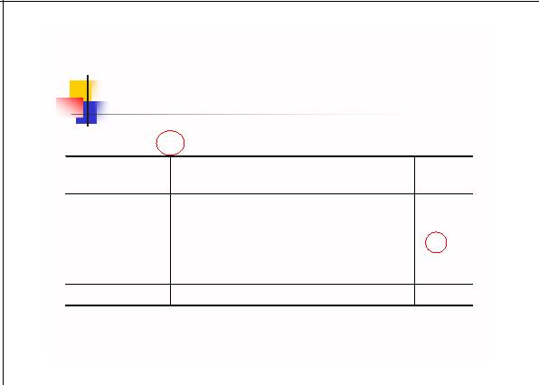
例2.17 一个计算机零售店出售个人电脑和打印机。每天
售出的电脑和打印机数量不同，店主记录了过去200天每
天的销售状况，见表2-2。
[二元频数分布：]售出的个人电脑数量X和打印机数量Y
表2-2
出售个人电脑的数量（X）
0
1
2
3
4
总计
出售
打印
机的
数量
(Y)
0
6
4
6
4
4
4
2
2
22
32
1
2
10
4
12
20
10
2
2
10
20
10
10
20
30
46
3
2
2
54
4
2
2
46
总计
16
24
48
48
64
200

Slide 26
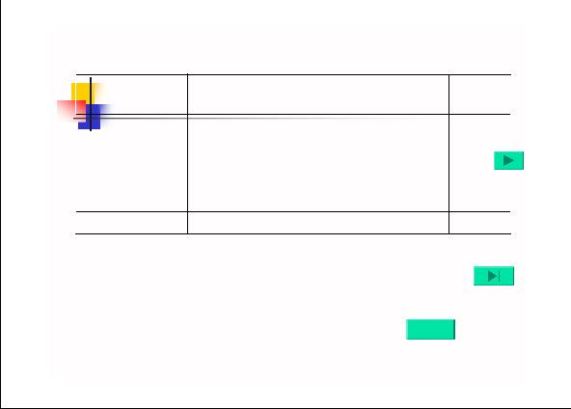

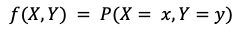
表2-3 个人电脑售出数量X和打印机售出数量Y的二元概率分布
出售个人电脑的数量（X）
总计f(y)
0
1
2
3
4
0.01
0.01
0.05
0.10
0.15
0.32
出售
打印
机的
数量
(Y)
0
1
2
3
4
0.03
0.02
0.01
0.01
0.01
0.08
0.03
0.05
0.02
0.01
0.01
0.12
0.02
0.06
0.10
0.05
0.01
0.24
0.02
0.02
0.05
0.10
0.05
0.24
0.11
0.16
0.23
0.27
0.2 3
1.00
总计f(x)
表2-3提供了一个双变量（或联合）概率密度函数，
通常用$f（X,Y$）表示。表中每值均为联合概率。
一般地，令X、Y是两个离散型随机变量，那么函数：
$$f(X,Y) = P(X= x,Y=y)$$

Slide 27

（1） 边缘概率密度函数
边缘概率密度函数：当X取一给定值，而无论Y取值如何时的
概率称为X的边缘概率，其概率密度称为X的边缘概率密度函数。
下表是例2.14中随机变量X，Y的边缘分布。
表2-4 个人电脑售出数量X和打印机售出数量Y的边缘分布
X
f(X)
Y
f(Y)
0
1
2
3
4
0.08
0.12
0.24
0.24
0.32
0
1
2
3
4
0.11
0.16
0.23
0.27
0.23
总计
1.00
总计
1.00

Slide 28

（2）条件概率密度函数（离散型）
在给定 X = x 条件下Y取值的概率称为Y的条件概率密
度函数
f(Y| X)=P(Y =y| X =x)
计算条件概率密度的方法
f (X,Y) X与Y的联合概率
f (Y | X) =
=
f (X)
X的边缘概率

Slide 29
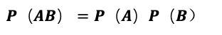
（3）统计独立性
事件的独立性的定义
 如果事件A发生的可能性不受事件B发生
与否的的影响，即P(A｜B)=P(A)，则
称事件A对于事件B独立。
 显然，若事件A对于事件B独立，事件B
对于事件A也一定独立，我们称事件A与
事件B相互独立。
 A与B独立的充分必要条件是：
$P（AB）=P（A）P（B$）


Slide 30
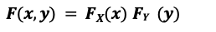

（3）统计独立性
随机变量相互独立的定义
对于任何实数x,y，如果二元随机变量
(X,Y)的联合分布函数$F(x,y$)等于X和Y的边际
分布的乘积，即

$F(x,y) = FX(x)$ $FY (y)$

 则称X与Y相互独立。

Slide 31
第二节 概率分布的特征

Slide 32
一、数字特征的作用
随机变量的分布就是对随机变量最完整的描述。但是求出总体的分布往往不是一件容易的事情；而且，在很多情况下，我们并不需要全面考察随机变量的变化情况，只需要了解总体的一些综合指标。
一般说来，常常需要了解总体的一般水平和它的离散程度。
如果了解总体的一般水平和离散程度，就已经对总体有了粗略的了解了。在很多情况下，了解这两个数字特征还是深入求出总体分布的基础和关键。

Slide 33
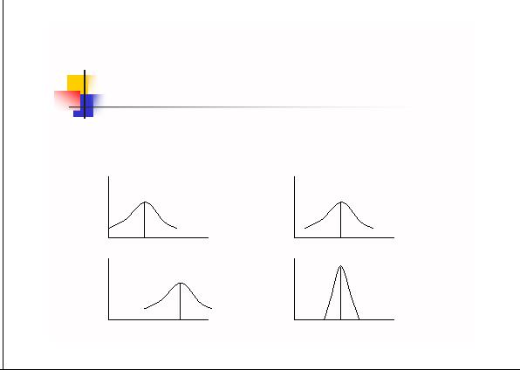
数学期望与方差的图示
 数学期望描述随机变量的集中趋势度量，方差描述随机变
量的分散程度。
 1方差同、期望变大
2期望同、方差变小
5
5
10
5

Slide 34
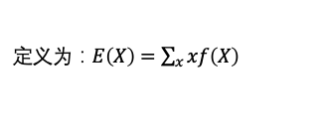

二、主要数字特征
1、期望值：集中趋势的度量
期望值（expected value ）：集中趋势的度量
离散型随机变量的期望值用符号$E（X）$表示。
定义为：$E\left(X\right)=\sum_{x}{xf\left(X\right)}$
x
例2-1 掷一个骰子若干次。随机变量X表示正面朝
上的数字，求X的期望值。

Slide 35
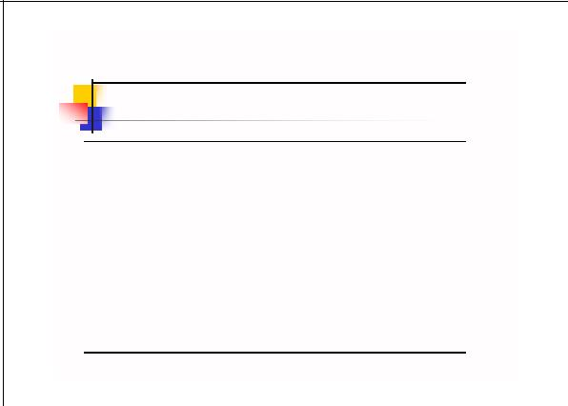
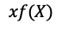
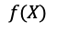
表1 随机变量（正面朝上数字）的期望值
正面朝上的数字
概率
数字*概率
$$X$$
$$f(X)$$
$$xf(X)$$
1
2
3
4
5
6
1/6
1/6
1/6
1/6
1/6
1/6
1/6
2/6
3/6
4/6
5/6
6/6
E(X) = 1/6+...+6/6 =3.5

Slide 36
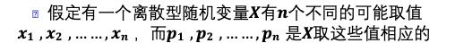
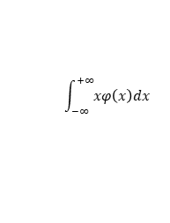
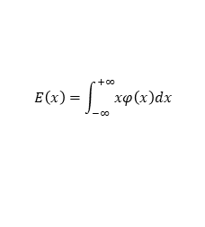
数学期望
离散型随机变量数学期望的定义
$$ 假定有一个离散型随机变量X有n个不同的可能取值$$
$$x1 ,x2 ,……,xn ，而p1 ,p2 ,……,pn 是X取这些值相应的$$
$$概率，则这个随机变量X的数学期望定义如下：$$
n
∑
E(X )
= p x + p x +L+ p x = p x_{i}
1
1
2
2
n
n
i=1
i
实际上，E(X )是随机变量X的所有可能取值的加权平均数。
 数学期望描述的是随机变量（总体）的一般水平。
 定义2.2连续型随机变量数学期望的定义
若连续型随机变量X有分布密度函数$φ(x)$，若积分
$$E\left(x\right)=\int_{−∞}^{+∞}{xφ\left(x\right)dx}$$
称为X的数学期望。
$$\int_{−∞}^{+∞}{xφ\left(x\right)dx}$$
绝对收敛，则

Slide 37

期望的性质
1.若b为常数，则有：
E（b）= b
2.给定随机变量X和Y，有 E（X+Y）=E（X）+E（Y）
E ( X )
≠
3. E ( X | Y )
E (Y )
E(XY) ≠ E(X )E(Y)
4.
5.若a为常数，则有： E(aX ) = aE(X )
6.若a、b为常数，那么：
E(aX + b) = aE (X ) + b

Slide 38
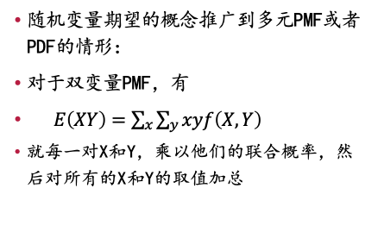
多元概率分布的期望
随机变量期望的概念推广到多元PMF或者PDF的情形：
对于双变量PMF，有
$E\left(XY\right)=\sum_{x}{\sum_{y}{xyf\left(X,Y\right)}}$
就每一对X和Y，乘以他们的联合概率，然后对所有的X和Y的取值加总

Slide 39
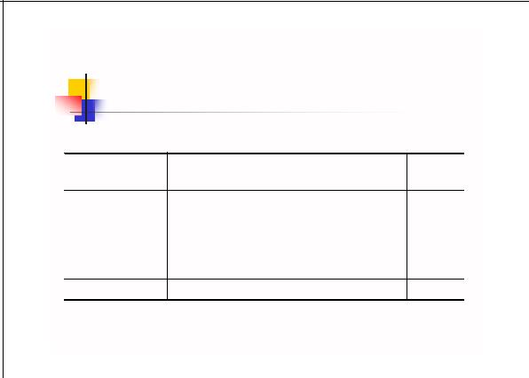
例：计算电脑销售量X和打印机销售量Y的联合分布的期望值。
已知：μ = 2.6, μ = 2.35
x
y
个人电脑售出数量X和打印机售出数量Y的二元概率分布
出售个人电脑的数量（X）
总计f(y)
0
1
2
3
4
0.01
0.01
0.05
0.10
0.15
0.32
出售
打印
机的
数量
(Y)
0
1
2
3
4
0.03
0.02
0.01
0.01
0.01
0.08
0.03
0.05
0.02
0.01
0.01
0.12
0.02
0.06
0.10
0.05
0.01
0.24
0.02
0.02
0.05
0.10
0.05
0.24
0.11
0.16
0.23
0.27
0.27
1.00
总计f(x)
E(XY) = 0*0*0.03+ 0*1*0.03+L+ 4*4*0.15＝7.06
x
y

Slide 40
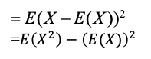
2、方差(variance)：离散程度的度量
方差定义为：
σ ² = var(X )
x
= E(X − E(X ))² =$E\left(X^{2}\right)−{\left(E(X)\right)}^{2}$
表明了随机变量X的各取值与其期望值的偏离程度。
如图2-2。
若X为离散型随机变量，通常用下列公式计算方差
∑
var(X ) = (x − E(X ))
2
f (x)
x
标准差(standard deviation, s.d)：方差的正的方根。

Slide 41
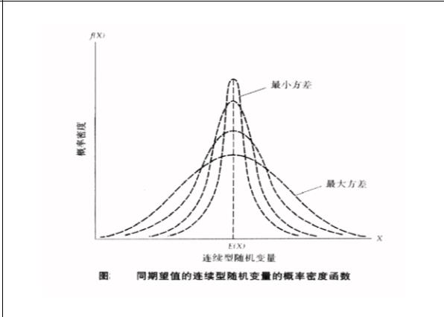
2-2

Slide 42
方差的意义
 （1）方差都是用来描述离散程度的，即描述X对于它的期望的偏离程度，这种偏差越大，表明变量的取值越分散。
 （2）一般情况下，我们采用方差来描述离散程度。
正偏差大亦或负偏差大，同样是离散程度大。
方差中由于有平方，从而消除了正负号的影响，并易于加总，也易于强调大的偏离程度的突出作用。

Slide 43

求随机变量X（表示正面朝上的数字）的方差。
正面朝上的数字
概率
f(x)
1/6
1/6
1/6
1/6
1/6
1/6
X
1
2
3
4
5
6
(x-(EX))²*f(x)
(1-3.5)²(1/6)
(2-3.5)²(1/6)
(3-3.5)²(1/6)
(4-3.5)²(1/6)
(5-3.5)²(1/6)
(6-3.5)²(1/6)
总计＝2.9167
VAR(X) = 2.9167

Slide 44
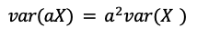
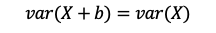
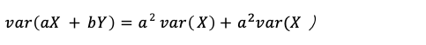
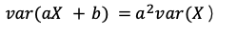
方差公式：
1. 常数的方差为零。
2. 若X与Y 是两个相互独立的随机变量，那么：
var(X+Y)=var(X)+var(Y)
var(X-Y)=var(X)+var(Y)
3. 若b是常数，则
$$var(X+b)=var(X)$$
4. 如果a是常数，则
$$var(aX) = a^{2}var(X )$$
5. 如果a,b是常数，则
$$var(aX + b) =a^{2}var(X）$$
6. 如果X与Y相互独立，a,b是常数，则
$var\left(aX +bY\right)=a2 var\left( X\right)+$ $a^{2}var(X$）

Slide 45
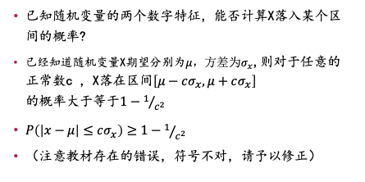
切比雪夫不等式
已知随机变量的两个数字特征，能否计算X落入某个区间的概率?
已经知道随机变量X期望分别为$μ，方差为σ_{x}$,则对于任意的正常数c ，X落在区间$\left[μ−cσ_{x},μ+cσ_{x}\right]的概率大于等于1−1/{c^{2}}$
$P\left(\left|x−μ\right|≤cσ_{x}\right)≥1−1/{c^{2}}$
（注意教材存在的错误，符号不对，请予以修正）

Slide 46
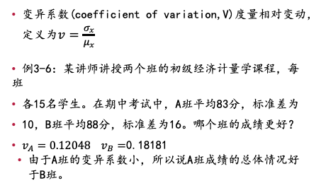
3、 变异系数
变异系数(coefficient of variation,V)度量相对变动，定义为$v=\frac{σ_{x}}{μ_{x}}$
例3-6：某讲师讲授两个班的初级经济计量学课程，每班
各15名学生。在期中考试中，A班平均83分，标准差为
10，B班平均88分，标准差为16。哪个班的成绩更好？
$v_{A}=0.12048 v_{B}=$0.18181
由于A班的变异系数小，所以说A班成绩的总体情况好于B班。

Slide 47
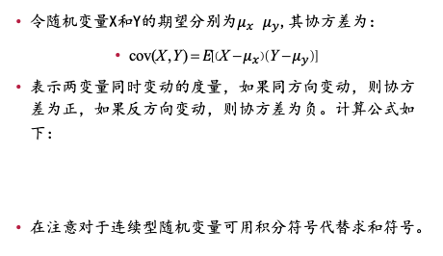
4、协方差(covariance)
令随机变量X和Y的期望分别为$μ_{x}$ $μ_{y}$,其协方差为：
$\text{cov}\text{(}\text{X}\text{,}\text{Y}\text{)} \text{=} \text{E}\left[\left(\text{X} \text{−}μ_{x}\right)\left(\text{Y} \text{−}μ_{y}\right)\right]$
表示两变量同时变动的度量，如果同方向变动，则协方差为正，如果反方向变动，则协方差为负。计算公式如下：
在注意对于连续型随机变量可用积分符号代替求和符号。

Slide 48
例2-7：现利用协方差的计算公式计算电脑销售量X和打
印机销售量Y的协方差。
已知：μ = 2.6, μ = 2.35
x
y
个人电脑售出数量X和打印机售出数量Y的二元概率分布
出售个人电脑的数量（X）
总计f(y)
0
1
2
3
4
0.01
0.01
0.05
0.10
0.15
0.32
出售
打印
机的
数量
(Y)
0
1
2
3
4
0.03
0.02
0.01
0.01
0.01
0.08
0.03
0.05
0.02
0.01
0.01
0.12
0.02
0.06
0.10
0.05
0.01
0.24
0.02
0.02
0.05
0.10
0.05
0.24
0.11
0.16
0.23
0.27
0.27
1.00
总计f(x)
E(XY) = 0*0*0.03+ 0*1*0.03+L+ 4*4*0.15＝7.06
cov(X,Y)＝E(XY)-uu = 7.06−2.6*2.35= 0.95
x
y

Slide 49

5、相关系数(correlation)
cov(X,Y)
相关系数定义如下
ρ =
σ σ
x
y
相关系数的性质
1. 相关系数与协方差同号
2. 相关系数度量了两变量间的线性关系
3. 相关系数是一个纯数值，且满足：
− 1 ≤ ρ ≤ 1
4. 如果两变量独立，则协方差、相关系数都为0，但如
果两变量的相关系数为0，并不意味着这两个变量相互
独立。
5. 相关并不一定意味着存在因果关系。

Slide 50
例 继续个人电脑/打印机一例，现计算两变量的相关系数
已知两个变量的协方差为0.95，根据表2-4中的数据可
以得到
σx=
1.2649,
σy=
1.4124
cov(X,Y)
0.95
ρ =
=
= 0.5317
σ σ
1.2649*1.4124
x
y
即两变量存在一定的正相关关系，这也是很容易理解的。

Slide 51
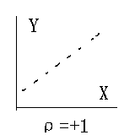
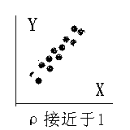
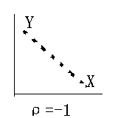
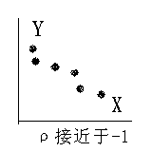

Slide 52
相关变量的方差 如果X与Y不相互独立
var(aX ±bY) = a var(X)+b var(Y)±2abcov(X,Y)
2
2
特别地：
var(X +Y) = var(X)+var(Y)+2ρσ σ
x
y
y
var(X −Y) = var(X)+var(Y)−2ρσ σ
x

Slide 53
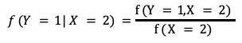
6、条件期望值(conditional expectation)
E(X |Y = y) =
E(Y | X = x) =
∑
Xf (X |Y = y)
∑Yf (Y | X = x)
例2-9：在个人电脑/打印机一例中，计算E(Y|X=2)，即在
每天售出2台个人电脑的条件下销售打印机的条件期望。
E(Y | X = 2) =
∑Yf (Y | X = 2)
= f (Y =1| X = 2) + 2 f (Y = 2| X = 2)
+3 f (Y = 3| X = 2) + 4 f (Y = 4| X = 2)
=1.875
$$f (Y =1| X = 2) =\frac{f (Y =1, X = 2) }{f (X = 2) }$$

Slide 54
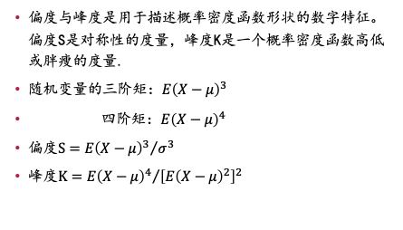
7、偏度(skewness)与峰度(kurtosis)
偏度与峰度是用于描述概率密度函数形状的数字特征。偏度S是对称性的度量，峰度K是一个概率密度函数高低或胖瘦的度量.
随机变量的三阶矩：$E{\left(X−μ\right)}^{3}$
四阶矩：$E{\left(X−μ\right)}^{4}$
偏度$S={E{\left(X−μ\right)}^{3}}/{σ^{3}}$
峰度$K={E{\left(X−μ\right)}^{4}}/{{\left[E{\left(X−μ\right)}^{2}\right]}^{2}}$

Slide 55
偏度与峰度性质
1.对于对称的概率密度函数其偏度为零.正态分布的概率密度函数的偏度等于0.
如果偏度为正,那么其概率密度函数的形状为正偏(右偏),即数分布的高峰向左偏移，长尾向右侧延伸称为正偏态分布，也称右偏态分布 ;
如果偏度为负,那么其概率密度函数的形状为负偏(左偏),即频数分布的高峰向右偏移，长尾向左延伸 .
2.正太分布的概率密度函数的峰度等于3.
当概率密度函数的峰度K小于3的时候,成为低峰状态(胖的或者是短尾巴的);
概率密度函数的峰度K大于3的时候,成为尖峰状态(瘦的或者是长尾巴的).

Slide 56
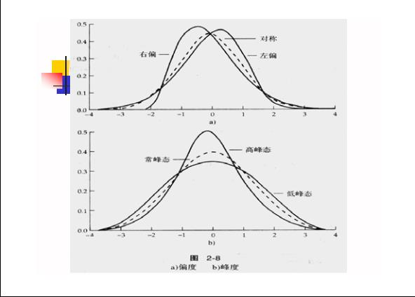
70

Slide 57
三、从总体到样本
如果我们想考察我国20岁女性的身高情况，我们
知道，若设其为X，这是一个随机变量。描述该随机
变量，可以用概率密度函数或用期望、方差等数字特
征。但这些都是未知的。
现在，我们可以把我国所有20岁女性身高值构成
的集合看成是一个总体,我们来考察这一总体的情况。
考察方法之一是从总体中抽取一个样本，通过样本
的特征来反映总体的情况。
所以我们必须知道样本矩(sample moments)的计算
方法。

Slide 58
样本数字特征
1.样本均值
2.样本方差
3.样本协方差
4.样本相关系数

Slide 59
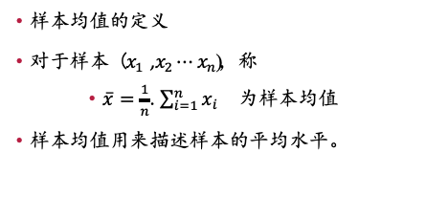
1、样本均值
样本均值的定义
对于样本 ($x_{1}$, $x_{2}⋯$ $x_{n}$)，称
$\overline{x}=\frac{1}{n}$.$\sum_{i=1}^{n}{x_{i}}$ 为样本均值
样本均值用来描述样本的平均水平。

Slide 60
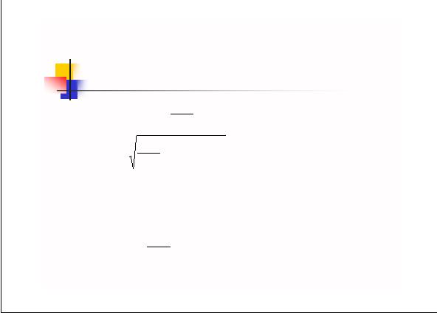
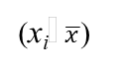
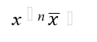



2、样本方差和标准差
 样本方差和标准差的定义
对于样本(
x , x
,L_{x}) ，称
2 n
1
n
(x_{i}−$\overline{x}$)
2
1
n −1
∑
2
s =
i=1
n
(x_{i} -$\overline{x}$)
1
n −1
∑
2
以及s =
分别为样本方差和标准差。
i=1
样本方差和标准差是用来描述样本离散程度的。
n
( −$\overline{x}$)
x
n
∑
2
∑
2
2
Q
=
x ^{− n} $\overline{x}$
i
i
i=1
i=1
1 ⎛
n −1
⎞
n
2
∑
∴s =
2
2
⎜
⎝
x ^{− n} $\overline{x}$ ⎟
i
⎠
i=1

Slide 61
第三节 一些重要的概率分布

Slide 62
几种重要的分布
随机变量的分布是对随机变量最完整的描述。如果一个随机变量的分布已经确定，那么这个随机变量的一切性质便都是已知的。
例如，已知X服从数学期望和方差已知的正态分布，那么你便了解这个X自身的一切性质,可以通过查正态分布表确定研究中所需的一切数据。
分布的数学形式和图形属“技术问题”，我们所要研究的则是X究竟属于何种分布上。
82

Slide 63
本节主要内容
正态分布（normal distribution）
t分布（学生分布）
χ²分布
F分布

Slide 64
一、正态分布（normal distribution）
1.原理：对于其值依赖于众多微小原因且每一因素均产生或正或负影响的连续型随机变量来说，正态分布是一个相当好的模型。

Slide 65

2.概率密度曲线
表示随机变量服从以µ为均值，以δ²为方差的正态分布。正态分布的概率密度函数为：

Slide 66
3.正态分布的性质
（1）正态分布曲线以均值µ为中心对称分布。呈现中间高，两边低，在均值µ处达到最高，向两边逐渐降低。
（2）正态曲线下的面积约有68％位于 两值之间，约有95％的面积位于 两值之间，约有99.7％的面积位于 两值之间。
（3）正态分布可由两个参数µ、δ²来描述。
（4）两个（多个）正态分布的随机变量的线性组合仍服从正态分布。若 , ,且X、Y相互独立，则它们的线性组合W=aX+bY也服从正态分布，

Slide 67

正态分布的图形
68.3%
u
95.4%
99.7%
88

Slide 68
例X：非商业区每日出售的玫瑰花数量，
Y：商业区每日出售的玫瑰花的数量，
假定X和Y相互独立，X~N(100,64)，Y~N(150,81)
求两天内两花商出售玫瑰花数量的和的期望和方差？
解：设随机变量W表示两天内两花商出售玫瑰花数量的
和，则有：W=2X+2Y LY: W=(x1+x2)+(y1+y2)
E(W) = E(2X+2Y) = 2E(X) + 2E(Y) = = 500
Var(W)=Var(2X+2Y)= 4Var (X)+4Var (Y)= 580
所以：W~N(500,580)
90

Slide 69

4.标准正态分布
若 并且 ，则, 也就是说,由随机变量X的线性变换Z服从标准正态分布。

Slide 70
使用标准正态分布表的训练
变量X表示面包房日出售的面包数，假定 。求：
（1）任一天出售面包数大于75条的概率。
（2）任一天出售面包数小于或等于75条的概率。
（3）任一天出售面包数在65-75条的概率。

Slide 71

6、中心极限定理
如果样本（ ${\text{X}}_{1}$ , ${\text{X}}_{2}$ ,$⋯$, ${\text{X}}_{n}$）是来自于正态总体（均值为$μ$，方差为$σ^{2}$的随机样本，当样本容量$n$无限增大时，其样本均值也服从正态分布，且其均值仍为$μ$，方差为$\frac{σ^{2}}{n}$，
$\overline{X}\sim$N($μ,\frac{σ^{2}}{n}$)
问题：如果样本不是来自于正态总体呢？
110

Slide 72


如果样本（ ${\text{X}}_{1}$ , ${\text{X}}_{2}$ ,$⋯$, ${\text{X}}_{n}$）是来自于任一总体（均值为$μ$，方差为$σ^{2}$的随机样本，当样本容量$n$无限增大时，其样本均值将趋于正态分布，且其均值仍为$μ$，方差为$\frac{σ^{2}}{n}$
简言之，若样本容量足够大，则来自于任意分布总
体的随机样本，其样本均值近似服从正态分布。这就是中心极限定理。
$\overline{X}\sim$N($μ,\frac{σ^{2}}{n}$)
110

Slide 73

样本均值的抽样分布
正态总体
(a)来自正态总体的样本
样本均值的抽样分布
非正态总体
(b)来自非正态总体的样本

Slide 74


样本均值 $\overline{X}$抽样分布或概率分布
（1）随机抽样：总体中每一个体有同等机会被选入样本。
（2）独立同分布随机变量：样本中每一个X有相同的概率密度函数；样本中每一个X是独立抽取得到的。（iid)
（3）若X₁、X₂、X₃ … X_{n}是来自于均值为µ，方差为$σ^{2}$的正态总体的一随机样本，则样本均值
$\overline{X}\sim$N（$μ,\frac{σ^{2}}{n} ）$。

Slide 75
课堂练习2
例子:令X代表某一型号汽车每消耗一加仑汽油所行驶的距离。已知 。则对于又一个有25辆汽车组成的随机样本，求:
A 每消耗一加仑汽油所行驶的平均距离大于21英里的概率。
B 每消耗一加仑汽油所行驶的平均距离小于18英里的概率。
C 每消耗一加仑汽油所行驶的平均距离介于19和21英里之间的概率。

Slide 76

二、 t分布（学生分布）
若 $\overline{X}\sim$N（$μ,\frac{σ^{2}}{n} ）$，则
$$Z=\frac{\overline{X}−μ}{σ}\sim N（0,1),$$
$$Z=\frac{\overline{X}−μ}{S/{\sqrt{n}}}\sim T（n−1）$$ 其中$σ$，S分别为总体和样本标准差。

Slide 77

2. t分布性质
（1）t分布具有对称性。
（2）t分布的均值为0，方差为$k/{k−2}$ ，其中$k$为
该t分布的自由度。
（3）随着自由度的逐渐增大时，t分布近似标
准正态分布。自由度是指用来计算统计量的独
立观察值的个数。

Slide 78


与标准正态分布相似，具有对称性。即偏度为零。
均值为零，方差为$k/{k−2}$
t分布比标准正态分布峰低、两侧尾部厚一些
随着k的增大， t分布将越来越接近于标准正态分布

Slide 79



三、$χ^{2}$分布
1.标准正态分布Z的平方服从自由度为1的$χ2$分布，用符号表示为:
$Z2=χ_{\left(1\right)}^{2}$
$$2若Z1、Z2、Z3 … Zk为K个独立的标准正态变量，$$
$$对所有的变量Z的平方，则它们的平方和服从自由$$
$$度为K的χ2分布，即：$$

Slide 80



$χ^{2}$分布的图象
1.取值范围从0到无限大。
2.自由度越大，偏度越小。
3.期望为K，方差为2K。
若两分布$E1，E2$相互独立，则$(E1+E2）$～χ ² (k₁ + k₂)
4.随机样本来自方差为δ²的正态总体，其样本容量为n，样本方差为S²，则：

Slide 81

四、 F分布
1. 令随机样本X₁、X₂、X₃ … X_{m}是来自于均值为µ_{X}，方差为$σ$_{X}²的正态总体，其样本容量为m; 随机样本Y₁、Y₂、Y₃ … Y_{n}是来自于均值为µ_{Y}，方差为$σ$_{Y}²的正态总体，其样本容量为n,且这两个样本相互独立。如果$σ$_{X}²＝$σ$_{Y}²，则 服从分子自由度为（m-1）,分母自由度为(n-1)的F分布， ， 。

Slide 82

F分布的性质
概
率
密
度
1.F分布是右偏
分布，取值为0
到无限大。
^{F}2,2
F50,50
2.当自由度k k₂
1,
^{F}10,2
逐渐增大时 ，
偏度越小。
x
3. t分布变量的平方服从分子自由度为1,分母自由度为k的
F分布
1
1
4. Fp,(m,n)
=
^{F}0.90,(9,5) =
例如：
F
^{F}0.10,(5,9)
1− p,(n,m)

Slide 83
2. F分布的性质
（1）F分布只取正值并且取值范围从0到无穷大。它也是斜分布，向右偏。
（2）当自由度越来越大时，F分布近似正态分布。
（3）t分布变量的平方服从分子自由度为1，分母自由度为K的F分布，即t_{k}²=F₁,_{K} 。

Slide 84

2. F分布运用于方差检验
相互独立两个总体样本方差与总体方差间联系 的定理。
设$X_{1}$, $X_{2}$,$⋯,$ $X_{n_{1}}$,与$Y_{1}$,$Y_{2}$,$⋯,$ $Y_{n_{2}}$来自两个整体分布的总体$N\left(μ_{1},σ_{1}\right)和 N\left(μ_{2},σ_{2}\right)$，
$$F=\frac{s_{1}^{2}}{s_{2}^{2}}\sim F\left(n_{1}−1,n_{2}−1\right)$$
若$σ_{1}≠σ_{2 }$则$F$值不等于1，差别越大，F值越大。

Slide 85
第四节 统计推断：估计与假设检验

Slide 86
一、统计推断概述
统计推断的含义
统计推断研究的是总体与来自总体的样本之间的关系。
统计推断就是通过样本的信息去推知关于总体的信息。

Slide 87

总体与样本间的联系在于具有相同的分布
总体是一个随机变量，样本就是n个相互独立的与总体具有相同分布的随机变量，$X_{1}，X_{2}⋯,X_{n}$即n元随机变量。
样本的独立同分布要求，将总体与样本间的这种联系具体化，从而为达到通过样本的特征估计和代替总体的特征铺平道路。
例如，已知一个研究对象ξ的数量特征服从$N(μ,σ2)，$通过标准化，然后查标准正态分布表，就可以获得所需的信息。
如果对研究对象了解的信息并不完备，只知其属于正态分布均值为μ ，但未知方差，则可通过s²代替σ² ，用t分布来估计未知总体的数字特征。
在区间估计和假设检验中将会广泛地利用这些定理，通过样本估计总体和检验对总体的假设。

Slide 88
估计和假设检验：统计推断的两个孪生分支
在实际中最常见也是最重要的两类统计推断问
题是：参数估计与假设检验。
参数估计是统计推断的第一步，通常通过样本
来估计总体某一参数，这一估计量的取值称为参数
估计值。
假设检验是指可以对某一参数的假定值进行先
验判断或预期，然后利用小概率原理对其进行检
验，得到不拒绝或拒绝原假设的结论。

Slide 89
参数估计
根据样本信息对总体中的未知参数做出估计的过
程称为参数估计问题。
估计问题有两类：点估计（point estimation）和
区间估计（interval estimation）。
假定有来自某一总体$X，容量为n$的随机样本，
可将样本均值作为总体均值 (期望)的估计量；样本
方差作为总体方差的估计量。这就是点估计。

Slide 90
区间估计是指要估计出一个区间，使得这个区
间包含真实参数的概率达到事先给定的置信水平(置
信系数confidence coefficient) 。
概念：
置信系数confidence coefficient，置信度，置信
水平，1-α
α称为显著水平level of significance ，犯第一类
错误的概率

Slide 91

一般地，假定总体X是一服从某一概率分布的
随机变量，要对其参数进行估计，可以按照下面步
骤进行：
(1) 从总体中抽取容量为$n$的随机样本
(2) 寻找与待估参数有关的统计量
(3) 查表得到该统计量的置信上限和置信下限
(4) 通过待估参数与统计量的关系换算得到待估参
数的置信上限与置信下限。
(5)代入相应的样本值即可得具体的置信区间。

Slide 92
二、估计量的特征
对总体的数量特征可以提出若干估计量。
所谓估计量的特性指的是衡量一个统计量用以估计总体参数的好坏标准。
构造统计量时，它们就应当具有这些优性，否则就不应用来估计总体参数。

Slide 93
点估计量的性质
1. 线性（linearity) 与无偏性(unbiasedness)
2.有效性(efficiency)：最小方差性（minimum variance）
3、一致性(consistency)
5、最优线性无偏估计量(BLUE)
例如，在实践中，样本均值是度量总体均值时使用最广泛的统计量，因为样本均值满足以上统计性质。

Slide 94

1、线性性和无偏性
线性性定义:估计量是样本观察值的线性函数.
无偏性的直观意义:根据样本推得的估计值和真值可能不同，然而如果有一系列抽样样本，且依据同一估计方法就可以得到一系列估计值，很自然会要求这些估计量的期望值与未知参数的真值相等。
E$\hat{θ}=θ$
无偏性的直观意义是：样本估计量的数值在真值周围摆动，即无系统误差。

Slide 95


无偏性
如果$E\left(\hat{θ}\right)=θ$成立，我们称$\hat{θ}$为参数θ的无偏估计，亦称θ.具有无偏性。
如果$E\left(\hat{θ}\right)≠θ$，我们称$\hat{θ}$为θ的有偏估计，其偏差
$Bias=E\left(\hat{θ}\right)−θ。$

Slide 96

5
例：若总体服从正态分布，从中得到一个样本容量为n的简单
随机样本。则样本均值是总体真实均值的无偏估计量；如果
从正态总体中重复抽取n个样本，并计算每个样本的样本均
值，则平均而言，样本均值等于真实的总体均值。但需要谨
慎的是，我们不能仅通过一个样本就认为计算的样本均值就
一定与真实的均值相一致。

Slide 97

2、有效性
总体某个参数θ的无偏估计量往往不只一个，而且无偏性仅仅表明$\hat{θ}$的所有可能的取值按概率平均等于θ，它的可能取值可能大部分与θ相差很大。
为保证$\hat{θ}$的取值能集中于θ附近，必须要求$\hat{θ}$的方差越小越好。所以，提出有效性标准。

Slide 98

有效性的定义
ˆ
ˆ′
定义2.5.2设θ和θ 都是θ的无偏估计量，若对任意的样本容量
ˆ
ˆ′ ˆ′
ˆ
n，总有θ的方差小于θ 的方差，则称θ是比θ 有效的估计量。
. .
ˆ
ˆ
如果在θ的一切无偏估计量中，θ的方差达到最小，则θ称为
ˆ
θ的有效估计量，亦称θ具有有效性。
β^的概率
β^的概率
β的真值
β的真值

Slide 99
无偏有效估计量的意义
 （1）一个无偏有效估计量的取值在可能
范围内最密集于θ附近。换言之，它以最
大的概率保证估计量的取值在真值θ附近
摆动。
 （2）可以证明，样本均值是总体数学期
望的有效估计量。

Slide 100

有效性
如果有几个估计量都是无偏估计量，我们可以考察
这些估计量的方差，方差最小的估计量称为有效估计
量。

Slide 101
最优线性无偏估计量
线性、无偏，且在所有线性无偏估计量中它的方差最小。(best linear unbiased estimator, BLUE)

Slide 102

无偏性与有效性：方差和偏差的权衡

Slide 103


3、一致性
若当n →∞时，$\hat{θ}$依概率收敛于$θ$，即任意给定$ε$，$\lim_{n→∞}{P\left(\left|\hat{θ}−θ\right|<ε\right)=1}$ ,则称$\hat{θ}$参数$θ$的一致估计量。
一致性既是从概率又是从极限性质来定义的，因此只有样本容量较大时才起作用。

Slide 104
三、通过样本估计总体
——估计方法
 一、点估计
 （1）矩法
 （2）最大似然法
 （3）最小二乘法
 二、区间估计
 （一）对总体期望值的估计
 （二）关于区间估计的几点说明

Slide 105
1、点估计
所谓点估计就是给出被估计参数的一个特定的估计值。
常用的点估计方法有三种：矩法、最大似然法、最小二乘法。
对同一样本根据不同方法估计同一参数，所获得的估计结果可能互不相同。
然而由于各种建立原则的合理性，所以各种方法在研究中都经常使用。

Slide 106

2、区间估计
（一）对总体期望值的估计
1.已知方差，对数学期望$E（ξ）$进行区间估计
（1）方差已知，估计总体数学期望
（2）正态总体
（3）一般总体大样本下数学期望的区间估计
2.方差未知，对对数学期望Eξ进行区间估计
（二）对总体方差的估计
（三）关于区间估计的几点说明

Slide 107

区间估计的概念
所谓区间估计就是以一定的可靠性给出被估计参数的一个可能的取值范围。
用点估计法估计参数，即使是无偏有效的估计量，也会由于样本的随机性，使得由样本计算出的估计值并不恰恰是真值。而且即使等于真值，由于真值未知，我们也不能肯定这种相等。
区间估计就是在给定可靠程度下，指出被估计参数所在的可能值的范围，就是参数的区间估计问题。$具体做法就是找到\left(\left(θ_{1}{，θ}_{2}) | X_{1},X_{1}⋯X_{n}\right)\right)$，使得$P\left(θ_{1}{<θ<θ}_{2}\right)=1−α$称为置信区间， $1−α$称为置信系数（置信度）， $α$称为冒险率（测不准的概率），$一般等于5\%或1\%。$

Slide 108


某甲的成绩$θ$为被估计的参数，结论“某甲的成绩大概80分左右”，可以看成一个区间估计问题。

Slide 109

（一）对总体期望值的估计
1、已知方差，对总体数学期望$E$（$ξ）=μ$进行
区间估计
方差已知 分布未知
正态总体
一般总体（大样本）

Slide 110
（二）关于区间估计的几点说明
（1）区间估计在方法上是定理2.4.13~2.4.17的应用
（2）在进行区间估计时，应针对不同的情况，采用不同的方法。例如分清分布的形式是已知或是未知；是大样本或是小样本；小样本（估计总体数学期望时）又分清是已知方差或是未知方差等。充分利用分布信息可以得到较精确的估计。
（3）一般地，显著性水平α越大置信度越低，置信区间越小；反之，则大。

Slide 111
四、通过样本估计总体 ——假设检验
一、假设检验的概念
二、两类错误
三、假设检验与区间估计间的关系：置信区间法
四、假设检验的应用

Slide 112
一、假设检验的概念
1、假设检验
假设检验是指我们可以对某一参数的假定值进行先验判断或预期，然后利用小概率原理对其进行检验，得到接受或拒绝原假设的结论。
小概率原理：小概率事件在一次试验中几乎是不会发生的。如果发生了，说明假设有问题，所以合理的做法是拒绝原来的假设。

Slide 113

例1.检验硬币正面出现的概率
抛掷一个硬币100次，“正面”出现60次，问此硬币出现正面的概率与反面的概率是否均匀分布？
若用X描述抛掷硬币的试验，“X=1”和“X=0”分别表示“出现正面”和“出现反面”。上述问题就是检验X是否可以被认为服从p=0.5的0-
1分布。
分布形式已知，问题成为检验参数p=0.5的单一检验。
记作，$H_{0}$ $:p=0.5 H_{1}:p≠0.5$

Slide 114

2、零假设与备择假设
在统计假设——$H0:p=0.5 H1:p≠0.5$中:
H₀称为零假设或无效假设或待假设，是我们进行统计假设检验欲确定其是否成立的假设——体现我们进行假设检验的目的，而且往往是希望否定这个假设，否定其成立所冒的风险为α,称为显著性水平。
H₁称为备择假设，统计假设检验是二择一的判断，当不成立时，不得不接受它

Slide 115

统计假设
如果零假设为$H0:u=u0$ 那么其备择假设的形式有:
$H1:u≠u0$（双边假设，进行的是双侧检验）
$H1:u>u0$（单边假设，进行的是单侧检验）
$H1:u<u0$（单边假设，进行的是单侧检验）
183

Slide 116

例2.检验新生女婴体重是否等于某个既定值
从2020年出生的女婴中随机地抽取20名，测得平均体重=3160克，标准差=300克，根据已有的统计资料新生女婴的体重=3140克，问现在与过去新生女婴的体重是否有变化？
分析：把2020年出生的女婴视为一个总体，用X描述，问题就是判断：$H0:EX=3140 H_{1}:EX ≠ 3140$
因为通常可以假定经过量测得到的资料是服从正态分布的，无须检验总体的分布形式，显然这是一个关于参数的复合假设检验问题。

Slide 117

3、拒绝域、接受域、检验统计量和检验函数
为了拒绝原假设，需要选择符合已知分布的一个合适的检验统计量，当原假设成立时应满足某种趋势，而当其偏差过大时，可以求出一个临界值，即出现了不符合趋势的小概率事件，则可以拒绝原假设。
其中拒绝原假设的情况下，检验统计量所在的集合称为拒绝域，反之则为接受域。如下为一个理应偏小的检验统计量的拒绝域：
引入拒绝域上的示性函数，称为检验函数

Slide 118
二、两类错误
1、两类错误的概念
2、两类错误的联系
3、显著性水平
4、 p值

Slide 119

1、两类错误的概念
由于我们作出判断的依据是一组样本，结论却是对于总体的，因而假设检验的结果不可能绝对正确，它有可能是错误的。出现错误可能性的大小，也是以统计规律（小概率原理）为依据的。所可能犯的错误有两类：
第一类—弃真，原假设符合实际情况，而检验结果把它否定了。设犯这类错误的概率为α，那么$α=P$(否定$H_{0}$ | $H_{0}$ 实际上为真)。 α称为显著性水平。
第二类—纳伪，原假设不符合实际情况，而检验结果却把它肯定下来。设犯这类错误的概率为$β=P(接受H0|H0实际上为不正确)$。1-β称为检验功效。

Slide 120

1、两类错误的概念——数学表示
弃真：$α(θ)=P_{θ​} \{x∈W\},θ∈θ_{0​}$ （$x$为检验统计量）
取伪：$β\left(θ\right)=P_{θ​}\left\{ x∉W \right\}= 1 −P_{θ​} \left\{ x∈W \right\}, θ ∈θ_{1​}$
原假设不成立，检验拒绝，即应该拒绝且检验拒绝的概率，称为检验的势或功效
$γ \left( θ \right)=P_{θ​}\left\{ x∈W \right\}= 1 −β\left(θ\right), θ ∈θ_{1​}$
势函数或功效函数
$g\left(θ\right)=P_{θ​}\left\{ x∈W \right\}=E_{θ​} \left(φ \left(x \right)\right), θ ∈ θ$
$当 θ∈θ_{0​}时， g\left(θ\right)= α\left(θ\right)，当 θ{∈θ}_{1}，g (θ) = γ(θ)$

Slide 121

1、两类错误的概念——数学表示

Slide 122
第一类错误——案例说明
某公司生产的100台手机里有5台是次品，所以次品率就是5%。但质检团队事先不知道这个信息，于是他们需要通过假设检验来验证。
首先，质检团队假设次品率不超过5%，那么他们认为一次抽样是抽不到次品的（统计学中小概率事件的定义：概率小于5%的事件被认为在一次试验中不会发生）。
然而，当他们随机抽取一个手机来验证假设时，由于里面确实存在次品，谁也无法保证绝对就抽不到次品。
如果现实中他们恰好抽中了一个次品（抽中的概率是5%），然后他们就会下决定说：“在只有5个次品的情况下，一次抽样我们认为是抽不到次品的，但现在我们真实地就抽到了次品，于是，我们拒绝次品率不超过5%的假设，怀疑这100台手机里的次品超过5台。”

Slide 123

第一类错误——案例说明
很明显，他们犯错了，而犯错的概率就是那5个次品所占的比例：在原假设为真的情况下，他们仍有5%的可能性抽中次品，所以犯错的概率也就是5%。因为抽中次品我们就会拒绝原假设，拒绝原假设，我们就犯错了（第一类错误：$H_{0}$实际为真而拒绝$H_{0}$），所以，此时犯错的概率就等于抽中次品的概率。
类似的，如果我们人为地规定低于5%的事件是小概率事件，在一次试验中不会发生，那么我们就注定了会有5%的可能性犯错，因为人为规定的那些小概率事件在现实中是可能发生的，而发生的概率就是我们规定的5%，即犯错的概率便等于小概率事件发生的概率。

Slide 124

第二类错误——案例说明
仍然用上述例子进行说明，唯一变化的是现在100个手机中实际有10个次品，即同样的$H_{0}$假设（次品率不超过5%）现在变成假了。
于是，质检团队仍先假设这100台手机中次品小于5个（ $H_{0}$），一次抽样，他们获得了一个正品，然后他们就说现在还不能拒绝$H_{0}$，可以默认里面的次品数低于5个（统计学上不说接受$H_{0}$）。
同样地，他们又犯错了，因为实际上的次品有10个，即$H_{0}$是假的，他们需要拒绝$H_{0}$可他们没有。

Slide 125

第二类错误——案例说明
那他们犯这个错误的概率是多大呢？90%。
这其中的逻辑是，在这个检验中，他们要做出正确的判断就需要拒绝$H_{0}$，而拒绝$H_{0}$需要他们一次抽样就抽中次品，因为次品个数是10个，正品是90个，所以，只要他们抽中正品，他们就会犯错，因而他们犯错的概率就是抽中正品的概率，即90%。
在这个例子中，他们只有10%（次品率）的可能性不犯第二类错误，常称为“检验功效”。
结合这个例子，“检验功效”也就很好理解，就是防止犯第二类错误的概率，即这个检验有效的概率：在$H_{0}$为假拒绝$H_{0}$的可能性。

Slide 126

增加样本量会增加功效
例如，抽取两次，两次都抽取到正品的概率就变为81%（0.9*0.9），从而至少一次抽中次品的概率就会增加到19%（1-0.81），试验的检验功效就提升了。不过，需要特别注意的是，这时我们的$H_{0}$不能再是“次品个数小于5个”，需要改的更苛刻一点，比如可以变为“完全没有次品”。因此，在$H_{0}$改为“完全没有次品”时，只要抽中次品就会拒绝$H_{0}$，于是随着抽取的次数增加，至少一次抽中次品的概率会显著提升，所以检验功效也就增加了。
在统计上，我们常说增加样本量就会增加检验功效，样本量的增加与本例中增加抽取次数会有同样的效果。实际上，我们也可以换一种抽取方式：仅抽取一次，但抽取的个数（样本量）不断增加，你会发现这样抽取与重复单次抽样的效果是近似的。

Slide 127


2、两类错误的联系
下图中红色阴影部分的面积为$α$，即第一类错误犯错的概率；黑色的阴影部分的面积为$β$，即第二类错误犯错的概率。

Slide 128

2、两类错误的联系
比如我们想检验厦门大学男生的平均身高是否为1.8m（ $H_{0}$：总体均数为1.8m），那么厦门大学所有男生的身高数据就是我们这个案例的总体。之后我们从总体中随机抽取100名男生测量身高，这100名男生的身高就是一个样本。当然，可以获得很多其他的样本，每一个样本都会计算出一个样本均数，每一个样本均数其实都是X轴上的一个点，有的样本均数离总体均数近，而有的离总体均数远。
当我们抽中的样本计算出来的样本均数离总体均数远的时候，即两者差异较大时，我们就会倾向拒绝两者相等的假设。所以，即便实际上$H_{0}$假设正确，数轴上依然会有一些点与总体均数的距离较远，当这些点对应的样本被我们抽中时，我们就会做出拒绝$H_{0}$的决定，从而我们就会犯错了，这便是第一类错误的发生逻辑。

Slide 129

2、两类错误的联系
要犯第二类错误，那么意味着$H_{0}$（总体平均身高为1.8m）是假的，实际上可能是1.85m。由于$H_{0}$和事实不一致，所以$H_{0}$所代表的总体和实际研究的总体也不一样。在本例中，一个是均数为1.8的总体（上图中的虚线总体）；另一个是均数为1.85的总体（上图中蓝色部分的总体）。我们是依据第一个总体的均数来计算检验统计量并判断是否要拒绝原假设，因为我们假设所获得的这个样本是来自于第一个总体的。
但我们计算犯第二种错误概率时，用的是第二个实际总体，即我们这个样本并不是来自第一个总体，而是来自第二个实际的总体，在这个实际的总体中，会有多少样本点导致在前一步计算检验统计量时不拒绝$H_{0}$。

Slide 130
2、两类错误的联系

Slide 131

2、两类错误的联系
我们有可能在实际均数为1.85的总体中抽出一些样本（上图黑色阴影部分所代表），而通过这些样本计算的样本均数与1.8差异不大，从而让我们不拒绝$H_{0}$（因为这些样本不处于拒绝域，即红色阴影所代表的部分），进而导致第二类错误的发生。
而计算错误发生概率大小，就是在实际1.85的总体中那些与1.8距离较近的样本点所组成的集合所占的比例（上图黑色阴影部分面积在实际总体所占的比例），正是这些集合的存在会让我们不拒绝$H_{0}$而犯错。

Slide 132
2、两类错误的联系
减少第一类错误的发生概率就会增加第二类错误的概率
因为，第一类错误的概率是我们根据检验水准人为设定的，当我们把检验水准从0.05提高到0.01时，我们减少了图中红色阴影的面积，但增大了图中黑色阴影的面积，该面积即为第二类错误发生概率。
为什么只有增加样本量才能同时减少这两类错误的犯错概率，简单理解，就是由于样本量的增加会降低标准误的大小（标准误=S/根号N，样本本量N越大，标准误越小，反映在图形中就是两个总体（假设总体和实际总体）变得更“细瘦”，所以重合的部分越少，由此代表犯错概率的图形的面积也会变小。

Slide 133

2、两类错误的联系
计量经济学中常常愿意使犯 “第一类错误”的概率$α$较小，因为我们提出假设时往往就希望拒绝它，拒绝错了的概率就较小 。
Neyman-Pearson主张先固定犯“第一类错误”的概率α，再考虑如何减小犯“第二类错误”的概率β ，也称Fix α ,Min β方法。
当α确定以后，让β尽量的小，1-β就越大，称不犯“第二类错误”的概率为“检验能力（Power of test）。

Slide 134

3、显著性水平（level of significance)
显著水平指的是犯“第一类错误”的可能性，即“冒险率”<==>冒$H_{0}$ 是真而我们抛弃了$H_{0}$ 所犯错误的概率。
显著性水平取值取决于具体的研究需要。
如果假设事关重大，譬如人命关载人的宇宙飞船升空或药品试验，则必须提高差异显著水平即减小$α$，使我们不能轻易地拒绝$H_{0}$。否则，则可以降低显著水平。

Slide 135

4、P值
由于决定检验拒绝域的临界值随着显著性水平的变化而变化，需要一个客观标准来避免因显著性水平的不同而结论相反。这就是显著性概率，即p值
显著性概率——p值：基于给出的观察数据能作出拒绝原假设决定的最小显著性水平。
可以对任何大于 $p 的显著性水平 α$，作出拒绝原假设的决定。

Slide 136
三、显著性检验和置信区间法

Slide 137
置信区间法：根据检验统计量的概率分布，建立一个
置信区间(也即接受域），如果该区间包括零假设值，
则接受零假设，否则拒绝零假设。
显著检验法：在零假设下，得到相关统计量，并根据
相应的概率分布及事先给定的显著性水平计算相应的
接受域（拒绝域），根据计算得到的值是否落入接受
域（拒绝域）来决定是否接受（拒绝）零假设。
如果不想事先选择显著性水平，则可依据该统计
量的p值进行判断。计算该统计量取某一特殊值的概率。
如果这一概率值较小，则拒绝零假设，否则，接受零
假设。

Slide 138
1、显著性检验
显著性检验：在给定显著性水平下，为考察样本
值的显著性而进行的假设检验。
检验是统计显著的：能够拒绝零假设，即观察到
的样本值落入拒绝域。
检验是统计不显著的：不能够拒绝零假设，即观
察到的样本值落入接受域。

Slide 139


$$显著水平α的选择与P值$$
$p$值（概率值）也称为统计量的精确显著性水平。它可定义为拒绝零假设的最小的显著性水平，也称精确的显著性水平.很多统计软件，回归分析结果都给出了$p$值.一般规律： $p$值越小，越能拒绝零假设。
$p$值的计算:根据样本数据计算统计量,然后查相应的分布表,获得相应的近似$p$值.
例如:已知$n=20,计算得t=3.552，$得到查Ｔ分布表可得：得到单边检测$p =0.001$，双边检测$p =0.002$,它定义双边检测为拒绝零假设的最低显著性水平为0.2%

Slide 140
2、置信区间法
置信区间提供在某一置信度(例如95％)真实参数值的取值范围。
如果零假设成立，统计量的实现值未落入该区间，也就是说小概率事件发生了，我们拒绝零假设。

Slide 141

提出假设
对某一总体的判断“某甲成绩大概是80 分左右”可

以看成一个区间估计问题。
“大概80分左右” <==>
$p(θ_{1}<θ< θ_{2})=$大概的准确程度 <==>
如： $p(75<θ<85)=95\%$<==>
$(75,85)$是某甲成绩的估计区间，某甲成绩落
在此区间的概率在$95\%$以上。





类似地，对这个问题，也可举出一个假设检验
的问题 <==>在允许你犯5%以下的错误，即
以95%的正确性来回答：“某甲的成绩是80，
对吗？”

Slide 142

置信区间法与区间估计
区间估计实际上给出了一种进行假设检验的方法。比如，当涉及“某甲成绩为80分”$（α=5\%）$后，首先对问题进行区间估计，得到成绩在75$\sim$85之间的概率为95%。若原假设$H_{0}$ 落在（75,85）内，显然应当接受$H_{0}$ ，否则，则拒绝$H_{0}。$
这种利用区间估计法来进行假设检验的方法称为置信区间法。
在利用置信区间法进行假设检验时，区间估计中的置信度$1−α中的α$，就是假设检验中的检验水平。

Slide 143
3、统计检验的步骤：
第一步：表述零假设H 和备择假设H ；
0
1
第二步：根据抽样样本，选择和计算检验统计量；
第三步：确定检验统计量的概率分布；
第四步：选择显著性水平，即犯第一类错误的概率；
第五步：选择置信区间法或显著检验方法。
223

Slide 144
四、假设检验的应用

Slide 145

1、正态总体的假设检验
设总体ξ$\sim N（μ，σ2）$，对于其参数$μ，σ2$的假设检验，讨论4种情况：
已知方差$σ^{2}$，检验假设$H_{0}：$ $μ= μ_{0}$
未知方差$σ^{2}$，检验假设$H_{0}：$ $μ= μ_{0}$
已知期望$μ$，检验假设$H0$：$σ^{2}=σ_{0}^{2}$
未知期望$μ$，检验假设$H_{0}$: $σ^{2}=σ_{0}^{2}$
其中， $H_{0}$中的${\text{μ}}_{0}$和$σ_{0}^{2}$均是已知的数。

Slide 146



2、正态整体均值检验:U检验和t检验
 1.提出零假设 H ：μ= μ H ：μ $≠μ_{0}$
0
0
A
 2.根据抽样所得样本计算检验统计量
x −
μ
− μ
x
U =
0
或T =
0
σ /
n
S/
n
 3.确定显著水平α=0.05（或0.01）和相应的临界
值μ (或tα/2)
α
 4.将计算的U与μ_{α}进行比较。如果H 真的成立，必
0
有μ = μ ，否则必有μ $≠$ μ 。
0
0
 5.下结论：若U> μ_{α} , P< α ，拒绝H ；若U< μ_{α} ,
0
P> α ，接受H 。
0
α
0
 6.依据统计结论，作出专业（经济学）上的解释。

Slide 147

例1根据长期经验和资料分析，某砖厂生产的砖的“抗断强度”服从正态分布，方差=1.21，今从该厂生产的砖中随机地抽取6块砖，测得强度如下（单位千克/cm²）：检验这批砖的平均抗断强度为32.50千克/cm²是否成立（α =0.05）？

Slide 148

采用显著性检验法重作例1
 1.提出零假设 H ：μ= 32.5 H ：μ $≠$32.5
0
 2.根据抽样所得样本计算检验统计量
x −
σ /
μ
−
31.13 32.5
U =
⁰ =
= 3.05
n
1.1/ 6
 3.确定显著水平α=0.05（或0.01）和相应的临界
值μ =1.96
α
 4.将计算的U=3.05与μ_{α}=1.96进行比较
 5.下结论：因为U=3.05> μ_{α} =1.96，故P<
α=0.05小概率事件发生 ，则拒绝H 。不认为抗断
强度为32.5。
0
 6.依据统计结论，作出专业（经济学）上的解释

Slide 149


3、t检验
t检验
未知总体方差σ² ，检验假设H ： μ= μ 步骤：
0
0，
 A.提出零假设 H ： μ= μ
${\text{H}}_{1}$ ： μ $≠$μ₀
0
0
 B.根据抽样所得样本计算检验统计量
$$t=\frac{\left|\overline{x}−μ_{0}\right|}{S/{\sqrt{n}}}$$
 C.确定显著水平α=0.05（或0.01）和查t表获得
t (n-1)
a/2
 D.将计算的t与t (n-1)进行比较。
a/2
 E.下结论：若|t|>t (n-1), 拒绝H ；若
a/2
0
|t|<t (n-1) ，接受H
a/2
0
 F.依据统计结论，作出专业（经济学）上的解释。

Slide 150



t检验
$$u=μ_{0}$$
零假设H :
0
备择假设H₁
临界区域,拒绝H₀
x −
μ
u ≠
u $>$
μ
μ
μ
t =
t =
t =
⁰ > tα / 2(n − 1)
,双侧检验
,单侧检验
,单侧检验
0
0
0
S / n
x −
μ
⁰ > t (n − 1)
S / n
α
x −
μ
u $<$
⁰ p −t (n − 1)
S / n
α

Slide 151

双边检验
H :u = u H :u ≠ u
0
x
0
1
x
0
0
单边检验
H :u = u H :u > u
0
x
0
1
x
单边检验
H :u = u H :u < u
0
x
0
1
x
0
5-7

Slide 152





${4、χ}^{2}$检验
σ
= σ₀
零假设H :
2
2
0
备择假设H₁
$$χ^{2}$$
$$χ^{2}$$
$$χ^{2}$$
(n − 1)s
2
2
2
σ
σ
σ
≠ σ₀
=
=
=
> X²α / 2 (n − 1)
> X²_{α} (n − 1)
2
2
2
2
σ
2
0
(n − 1)s
> σ₀
2
σ
2
0
(n − 1)s
$<$σ₀
$<$ X²(1−α) (n − 1)
2
σ
2
0

Slide 153
（1）期望已知时的求方差是否相同
假定随机样本来自正态总体，样本容量为31，样
本方差为12。
检验零假设：真实的方差为9；
备择假设：真实的方差不等于9。给定显著性水平为5％。
(n −1)S
2
χ
=
~ χ (n -1)
2
2
σ
2

Slide 154


（2）期望未知时的求方差是否相同
某铁厂的铁水含碳量ξ在正常情况下服从正态分布，现对操作工艺进行改进，然后抽取5炉铁水测得含碳量数据如下：
问是否可以认为新工艺炼出的铁水含碳量的方差就是原先的$0.1082(α=0.05)?$

Slide 155

解:
σ
= σ
2
2
0
这是一个未知数学期望 检验方差
的问题，求解步骤如下
：
σ
2
2
^{（1）提出零假设} H ：
0.108
=
0
^{（2）在} H ^{成立下，选取关于样本} 的检验统计量：
0
(n − 1)s
0.108
χ
2
χ
2
2
(n − 1
=
)
2
χ
2
（3）根据 α = 0.05，查
^{表，确定拒绝} H ^{的临界值，使}
0
χ
χ
2
=
2
(4)
= 11.14
0.025
0.025
2
χ
4 × 0.228
0.108
（4）具体计算
2
=
= 17.827 > 11.14
2
（5）下结论：Q _{χ}
χ
2
2
σ
2
2
>
(n − 1)
^{∴ 拒绝} H ，不可认为
^{仍为}0.108 。
α / 2
0

Slide 156

5、Ｆ显著性检验：两个正态总体的假设检验
Ｆ检验常用于检验来自两个正太总体的样本，自由度分别为$n_{1}$和$n_{2}$ ，则对两未2知总体方差差异性进行检验．检验假设
零假设${ H}_{0}$： ${\text{σ}}_{2}^{2}=$ ${\text{σ}}_{1}^{2}$
备择假设：$H_{1}$： ${\text{σ}}_{2}^{2}≠$ ${\text{σ}}_{1}^{2}$
或为$H_{1}$： ${\text{σ}}_{2}^{2}>$ ${\text{σ}}_{1}^{2}$。

Slide 157

Ｆ 检验步骤
（1）提出假设设：
零假设${ H}_{0}$： ${\text{σ}}_{2}^{2}=$ ${\text{σ}}_{1}^{2}$
备择假设：$H_{1}$： ${\text{σ}}_{2}^{2}≠$ ${\text{σ}}_{1}^{2}$ 或为$H_{1}$： ${\text{σ}}_{2}^{2}>$ ${\text{σ}}_{1}^{2}$
（2）根据抽样所得样本计算检验统计量$F=\frac{S_{1}^{2}}{S_{2}^{2}}$ （ $S_{1}^{2}>$ $S_{2}^{2}）$
（3）.确定显著水平α=0.05（或0.01）和查Ｆ分布表获得$F_{α/2\left(n_{1}−1,n_{2}−1\right)}$ 或$F_{α\left(n_{1}−1,n_{2}−1\right)}$
（4）将计算的F与上述临界值比较，决定是否拒绝$H_{0}$

Slide 158

Ｆ 检验步骤
零假设${ H}_{0}$： ${\text{σ}}_{2}^{2}=$ ${\text{σ}}_{1}^{2}$
如果备择假设：$H_{1}$： ${\text{σ}}_{2}^{2}≠$ ${\text{σ}}_{1}^{2}$
则拒绝$H_{0}$ 的条件为 $F=\frac{S_{1}^{2}}{S_{2}^{2}}>F_{α/2\left(n_{1}−1,n_{2}−1\right)}$
如果备择假设为$H_{1}$： ${\text{σ}}_{2}^{2}>$ ${\text{σ}}_{1}^{2}$。
则拒绝$H_{0}$ 的条件为 $F=\frac{S_{1}^{2}}{S_{2}^{2}}>F_{α\left(n_{1}−1,n_{2}−1\right)}$

